Slide 1
Основна архитектура на приложението
На Димитър Илиев 1801321086

Slide 2
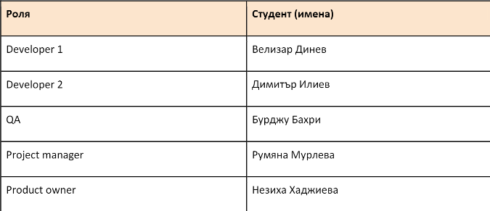
РАЗПРЕДЕЛНИЕ НА ЕКИПА

Slide 3
Приложението ще има Client-Server архитектура
Това означава ,че достъпа до базата данни ще преминава през API слой ,който ще е отговорен за връзка с базата данни и също заявките, които ще се подават към.
Client слоя ще представлява мобилно приложение и уебсайт ,които ще се обръщат към API за реализиране на тявхнат функционалност.
API слоя е RESTful и както казахме ще менажира всички аспекти на връзката с базата данни.
Ще използваме структурирана база данни за реализация на DB слоя.

Slide 4
REST (Representational State transfer)
Архиртектурен стил ,който набляга върху мащабируемост на взаимодействието между компонентите на приложението, унифицирани интерфейси и създаването на многослойна архитектура на приложението за подпомагане на кеширането на компоненти ,за да се намали латентността от страна на потребителя и да се налага сигурност.

Slide 5
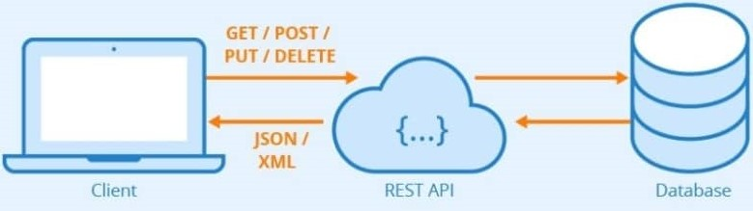
Rest диграма

